Slide 1
12 - 설계원리 #2

Slide 2
SOLID Design Principle
Robert Martin, “Design Principles and Design Patterns”, 2000
이해하기 쉽고 관리하기 쉬운 객체지향 설계를 위한 5가지 원칙
Single-responsibility principle (단일 책임 원칙)
Open-closed principle (개방 폐쇄 원칙)
Liskov substitution principle (리스코프 교체 원칙)
Interface segregation principle (인터페이스 분리 원칙)
Dependency inversion principle (의존관계 역전 원칙)

Slide 3
순수했던 모습에서 점점 퇴색하는 소프트웨어
첫 릴리즈 때의 소프트웨어는 눈부시도록 아름다움
그 어떤 군더더기 없이 초기 요구 사항 그대로를 반영하는 구현이기 때문임
그러나 소프트웨어는 시간이 지날 수록 요구 사항의 변경을 겪게 됨
이 때문에 소프트웨어는 점점 땜질을 경험함
처음의 땜질은 “기발한 아이디어”, “hack” 처럼 보이기도 함
그러나 땜질에 땜질을 더할 수록 소프트웨어는 관리가 힘든 단계에 접어듦
이 단계에서는 사소한 변경 사항조차도 굉장히 코딩하기 어렵게 됨

Slide 4
소프트웨어를 다시 설계하려는 노력
이런 문제를 해결하기 위해서 코드를 리팩토링(refactoring) 하게 됨
그러나 리랙토링이 꼭 성공한다는 보장은 없음

Slide 5
참고: Code Refactoring
기존에 있던 코드의 구조를 다시 짜는 것
외부 인터페이스는 그대로 유지하면서
다시 말해 “외부에서 이 클래스/모듈에 기대하는 동작은 그대로 유지하면서”
내부 구현의 설계를 바꾸거나 구조를 변경하게 됨

Slide 6
참고: Code Refactoring
목적
더 쉽게 읽을 수 있는 코드로의 변경(readability)
→ 코드의 복잡도를 줄임 (complexity)
→ 소스 코드 관리 편의성 증대 (maintainability)
→ 추후 예정된 추가 개발이 쉽게 끔 확장성을 미리 확보 (extensibility)
→ 이 모든 것은, 결국 개발 생산성을 위해… (productivity)

Slide 7
참고: Code Refactoring
어려운 이유
외부에 노출된 인터페이스를 (= 기대되는 기능) 그대로 유지해야 함
= 코드 내부의 모든 코드의 존재 이유를 다 이해해야 함
심지어 10년 전 퇴사한, 얼굴도 본 적 없는 개발자가 작성한 코드까지…
refactoring 하는 도중에 소스 코드는 계속 변하게 됨
= “움직이는 과녁을 맞추는 상황” 또는 “달리는 차의 바퀴를 갈아 끼우는 상황”

Slide 8
좋은 설계의 중요성
리팩토링 횟수를 낮춤
수명이 긴 소프트웨어에서 리팩토링은 필수불가결함
그러나 리팩토링은 굉장히 큰 비용이 소요됨
처음부터 잘 설계한 소프트웨어는 오랜 기간 리팩토링하지 않아도 되게끔 함
리팩토링 성공 가능성을 높임
리팩토링이 실패하는 이유는 이해해야 될 것과 손대야 될 것이 너무 많기 때문임
좋은 설계는 코드 이해를 쉽게 하고 손대야 되는 것들을 줄여 줌

Slide 9
안 좋은 설계의 징후
Rigidity (유연하지 못함)
뭐 하나 고치려면 해야 되는 작업이 너무 많음 (= 기간이 너무 오래 걸림)
Fragility (잘 깨짐)
뭘 하나 고쳤더니 여기저기서 문제가 발생함
Immobility (재활용이 어려움)
비슷한 기능이 필요해서 코드를 재활용하고 싶은데 연관된 것이 너무 많음
Viscosity (작업이 꺼려짐)
작업량이 많아질 것 같으면 작업을 피하게 됨

Slide 10
SOLID #1 - Single-responsibility Principle
클래스, 모듈, 함수는 오직 하나의 책임(responsibility) 를 가져야 함
= 클래스, 모듈, 함수는 오직 한가지 목적의 기능만 수행해야 됨
= 클래스, 모듈, 함수에 여러 기능을 이것저것 섞지 말 것
= 클래스, 모듈, 함수를 세세하게 나눌 것
다른 말로 표현하면, “클래스, 모듈, 함수가 변경 되는 이유는 단 하나여야 함” (“그 클래스, 모듈, 함수가 담당하던 바로 그 기능의 변경”이라는 오직 단 하나의 이유)
이점
코드 구현이 쉬워지고 이해하기도 쉬움
코드 변경에 따른 예상치 못한 오동작이 줄어듦

Slide 11
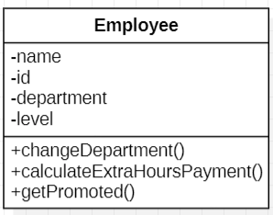
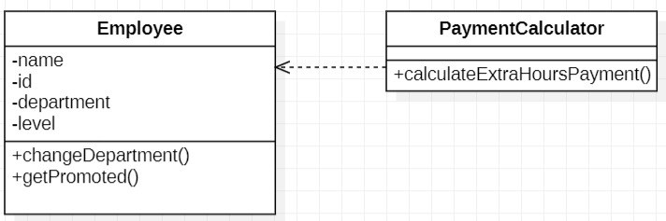
SOLID #1 - Single-responsibility Principle
어떻게 바꾸는 것이 좋을까?

Slide 12
SOLID #2 - Open-closed Principle
확장에 대해서는 개방적이고(open), 수정에 대해서는 폐쇄적(closed) 이어야 함
= 확장은 손쉽게 할 수 있어야 하지만, 확장에 따른 변경은 최소화 되어야 함
= 기존 코드를 변경하지 않고 기능을 추가할 수 있어야 함

Slide 13
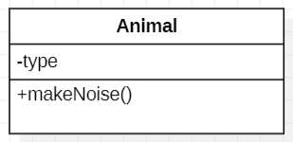
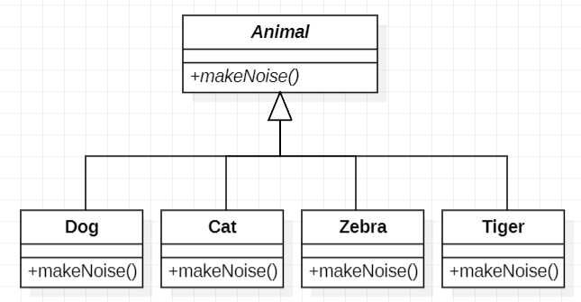
SOLID #2 - Open-closed Principle
여러 동물을 추가할 것이다. 다음 코드는 어떻게 바꾸는 것이 좋을까?
void makeNoise() {
if (type.equals("dog")) {
System.out.println("멍멍");
} else if (type.equals("cat")) {
System.out.println("야옹");
}
}
void makeNoise() {
System.out.println("멍멍");
}
void makeNoise() {
System.out.println("야옹");
}

Slide 14
SOLID #2 - Open-closed Principle
Q: “수정을 위한 확장성은 있어야 되는데 기존 코드를 가급적 바꾸지 않는다”와 연관이 있는 OOP의 4대 원칙 중 한가지는?
A: 다형성(polymorphism)
Q: 다형성과 관계 있는 UML 의 클래스 다이어그램 요소는?
A: Abstract class, Abstract method, Interface
Q: 그럼 코딩 할 때 개방-폐쇄 원칙을 잘 따르기 위한 클래스 작성 패턴은?
A: 구상 클래스(concrete class)로 직접 다 구현하지 않고, 추상 클래스 또는 인터페이스를 쓸 수 있는 상황에서는 이들을 활용한다.

Slide 15
SOLID #3 - Liskov Substitution Principle
Barbara Liskov, “자식 클래스는 언제나 부모 클래스를 대신할 수 있어야 함”
= 부모 클래스가 보장하는 행동 규약을 위반하는 오버라이딩 금지
= 그런 방식의 다형성은 상속관계가 잘못 된 것이니 다시 생각할 것

Slide 16
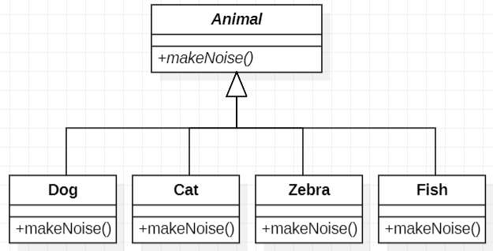
SOLID #3 - Liskov Substition Principle
LSP 위반 사례 #1 : makeNoise() 라는 규약을 위반하는 동물
void makeNoise() {
throw new System.InvalidOperationException(
"Fish cannot make noise");
}

Slide 17
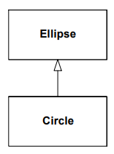
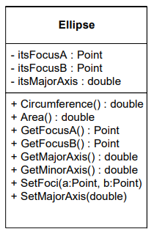
SOLID #3 - Liskov Substition Principle
LSP 위반 사례 #2 : 원을 타원의 특수한 경우로 잘못 취급
class Circle extends Ellipse {
public void SetFoci(Point a, Point b) {
itsFocusA = a;
itsFocusB = a;
}
}
void f(Ellipse e) {
Point a(-1, 0);
Point b(1, 0);
e.SetFoci(a, b);
assert(e.GetFocusA() == a);
assert(e.GetFocusB() == b);
}

Slide 18
SOLID #4 - Interface Segregation Principle
클라이언트(모듈/클래스 쓰는 쪽)는 자신이 쓰지도 않을 인터페이스를 받아서는 안됨
= 범용적인 목적의 fat interface 를 만드는 것이 아니라 클라이언트가 실제 사용할 인터페이스를 만들어야 함
= 인터페이스 제공자는 사용에 맞게끔 각기 분리해서 작게 만들어야 함

Slide 19
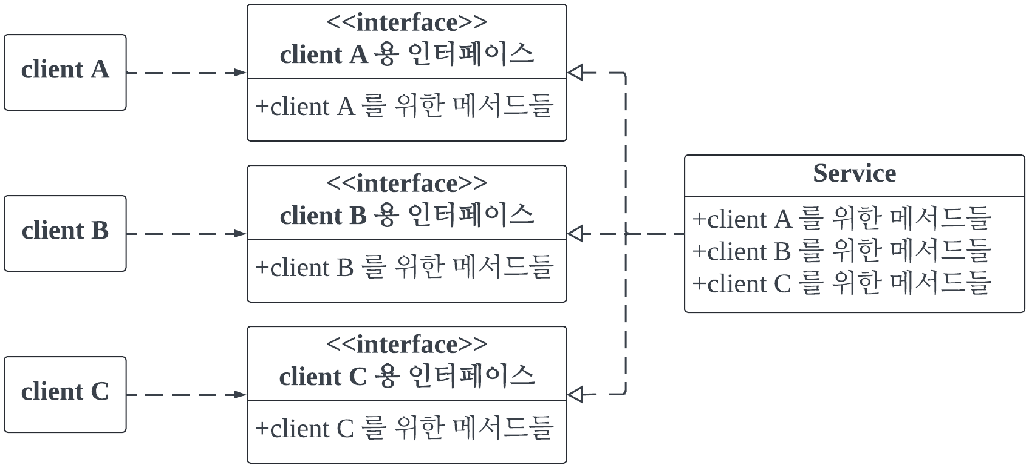
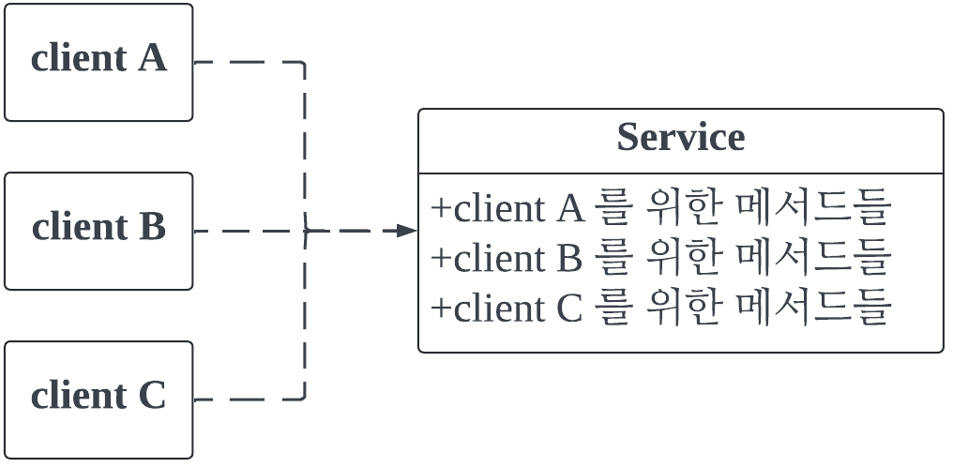
SOLID #4 - Interface Segregation Principle
클라이언트 A, B, C 를 서비스하기 위한 메서드를 모두 갖다 둔 경우
클라이언트 A, B, C 를 위한 세부 인터페이스를 정의한 경우

Slide 20
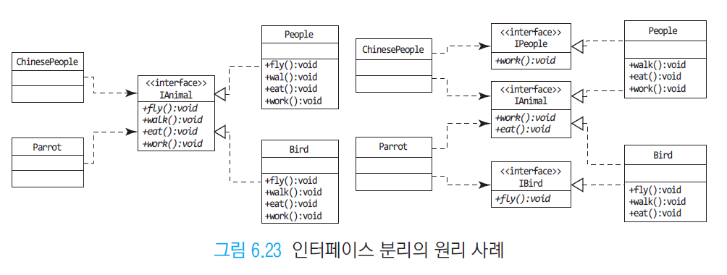
SOLID #4 - Interface Segregation Principle
다음은 어떻게 수정하는 것이 좋을까?

Slide 21
SOLID #4 - Interface Segregation Principle
Single Responsibility Principle (SRP; 단일 책임의 원칙) 와의 관계
SRP 는 클래스의 단일 책임(= 기능) 을 강조했음
ISP 는 인터페이스의 단일 책임을 강조한다고 볼 수 있음
즉, 여러 개의 역할을 갖는 인터페이스가 아니라 단일 역할을 갖는 인터페이스 사용
이점
이해하기 쉬운 코드
인터페이스 분리는 신중하게 해야함
인터페이스는 그것을 사용하는 client 와의 규약임
따라서 이후에 인터페이스를 수정하는 것은 많은 코드를 수정해야 함

Slide 22
SOLID #5 - Dependency Inversion Principle
클래스를 참조할 때는 추상 클래스/인터페이스를 써야 함
= 구체 클래스 타입을 직접 쓰지 말 것 (구체 클래스의 구체적인 내용에 의존성이 생기기 때문에)

Slide 23
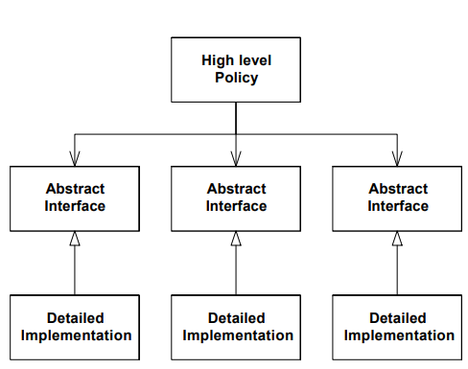
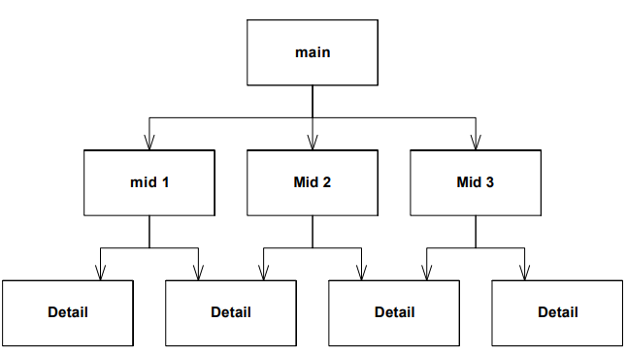
SOLID #5 - Dependency Inversion Principle
구상 클래스를 직접 쓰는 경우
추상클래스/인터페이스를 쓰는 경우

Slide 24
추상 클래스/인터페이스 사용 예시 (Java)
Client.java
Service.java
public class Client {
public void doSomething(Service service) {
service.f();
service.g();
}
}
public class Service {
public void f() {
// 이 코드가 약 1천 줄 된다고 합시다.
}
public void g() {
// 이 코드가 약 1천 줄 된다고 합시다.
}
}
이제 class Service 에 구현 때문에 필요한 private void h() 를 추가한다면, Client.java 도 의존성에 의해 새로 빌드 해야 된다. 빌드 뿐만 아니라 Service.java 코드를 다 읽어야 되는 문제도 있다.

Slide 25
추상 클래스/인터페이스 사용 예시 (Java)
Client.java
Service.java
public class Client {
public void doSomething(Service service) {
service.f();
service.g();
}
}
public interface Service {
public void f();
public void g();
}
ServiceImpl.java
public class ServiceImpl implements Service {
public void f() {
// 이 코드가 약 1천 줄 된다고 합시다.
}
public void g() {
// 이 코드가 약 1천 줄 된다고 합시다.
}
}
① Service 를 인터페이스로 변경하고 ② 실제 구현은 ServiceImpl 에서 하게 한다. ③ doSomething() 은 다음처럼 상속/다형성을 이용한다.
이제 구현 때문에 필요한 private void h() 는 ServiceImpl 에 추가되고, Client.java 는 새로 빌드하지 않아도 된다.
Q) 이를 UML 로 그려보면?
Service s = new ServiceImpl()
...
client.doSomething(s);

Slide 26
추상 클래스/인터페이스 사용 예시 (Java)
Client.java
Service.java
public class Client {
public void doSomething(Service service) {
service.f();
service.g();
}
}
public abstract class Service {
public void f();
public void g();
}
ServiceImpl.java
public class ServiceImpl extends Service {
public void f() {
// 이 코드가 약 1천 줄 된다고 합시다.
}
public void g() {
// 이 코드가 약 1천 줄 된다고 합시다.
}
}
앞의 예는 abstract class로도 가능하다.
abstract class 와 interface 는 멤버 변수를 가지는지 여부를 Java 컴파일러가 체크해줄 뿐 “다형성에 따른 메서드 호출”을 위한 기계어 코드를 만든다는 점에서는 동일하다.

Slide 27
추상 클래스/인터페이스 사용 예시 (Java)
Client.java
Service.java
public class Client {
public void doSomething(Service service) {
service.f();
service.g();
}
}
public class Service {
public void f();
public void g();
}
ServiceImpl.java
public class ServiceImpl extends Service {
public void f() {
// 이 코드가 약 1천 줄 된다고 합시다.
}
public void g() {
// 이 코드가 약 1천 줄 된다고 합시다.
}
}
심지어 abstract 를 제거해도 가능하다.
이 경우 “객체를 만들 수 없는 추상 클래스” 임을 컴파일러를 통해 강제하지 못한다는 점만 다를 뿐 개념적으로 앞과 동일하다.

Slide 28
추상 클래스/인터페이스 사용 예시 (C++)
Client.h/cpp
Service.h
class Client {
public:
void doSomething(Service *service) {
service->f();
service->g();
}
};
class Service {
public:
void f();
void g();
};
Service.cpp
void Service::f() {
// 이 구현이 대략 1천 줄
}
void Service::g() {
// 이 구현이 대략 1천 줄
}
Java 에서처럼 Service 에 void h() 를 private 으로 추가하더라도 Client.h/cpp 는 영향을 받는다. (= 빌드를 새로 해야 된다.)

Slide 29
추상 클래스/인터페이스 사용 예시 (C++)
Client.h/cpp
Service.h
class Client {
public:
void doSomething(Service *service) {
service->f();
service->g();
}
};
class Service {
public:
virtual void f() = 0;
virtual void g() = 0;
};
ServiceImpl.h/cpp
class ServiceImpl : public Service {
public:
void f();
void g();
};
void ServiceImpl::f() {
// 이 구현이 대략 1천 줄
}
void ServiceImpl::g() {
// 이 구현이 대략 1천 줄
}
앞에서처럼 Service 를 가상 클래스로 만들고 이를 구현하는 ServiceImpl 을 둔다.
Client 에서는 상속/다형성을 이용해서 SeviceImpl 객체를 Service 로서 사용한다.
Service *s = new ServiceImpl()
...
doSomething(s);

Slide 30
구현을 위한 Impl 클래스를 두는 경우 오버헤드
Q) 앞에서처럼 구상 클래스를 직접 쓰지 않고 ①인터페이스와 ②이에 대응되는 Impl 클래스로 나눌 때의 장단점은 무엇일까?

Slide 31
설계에 대한 평가 지표 (메트릭)
설계에는 단일 정답이 있는 것이 아님
무엇을 중요하게 생각하는지에 따라 다양한 설계 안이 있을 수 있음
동일한 목표를 달성하는데 다양한 방식이 존재할 수 있음
전통적인 메트릭
크기: 모듈의 개수, 인터페이스 개수, 클래스 내 속성과 메서드 개수
연관 복잡도: 모듈이나 데이터가 얼마나 서로 연관되어 있는지
결합도
응집도
…

Slide 32
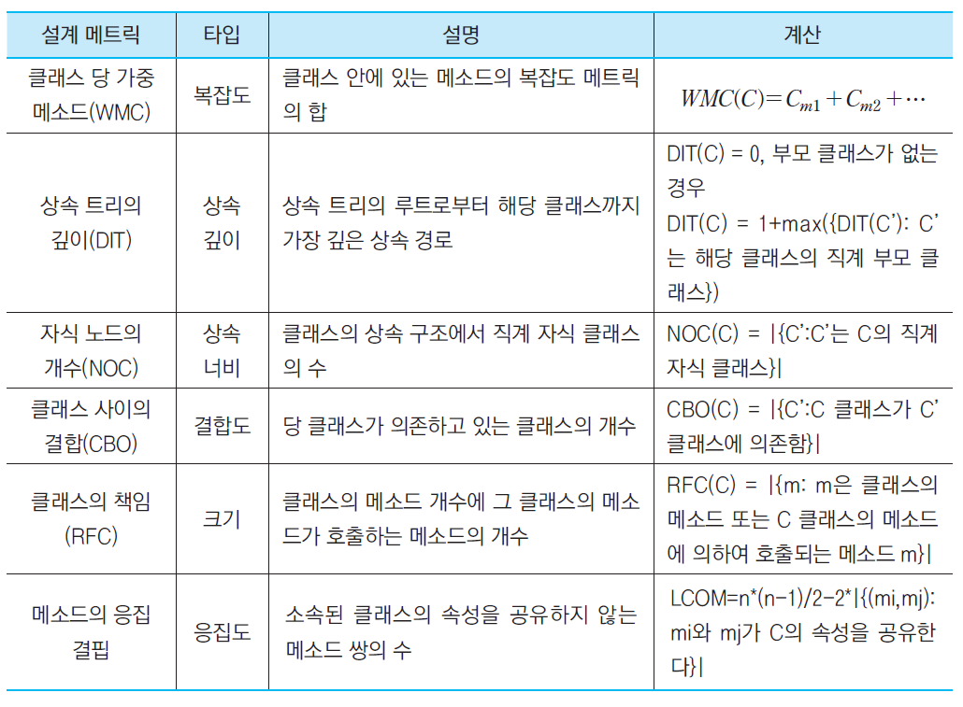
Chidamber & Kemerer 의 객체 지향 설계 메트릭

Slide 33
참고: 에너지 소모량
최근 에너지 소모량을 소프트웨어 개발의 주요 메트릭으로 고려하기 시작함
모바일 기기 → 배터리라는 제한된 전력 소스 문제
데이터센터 → 대규모 전력 사용에 따른 비용 문제 및 환경 파괴 문제

Slide 34
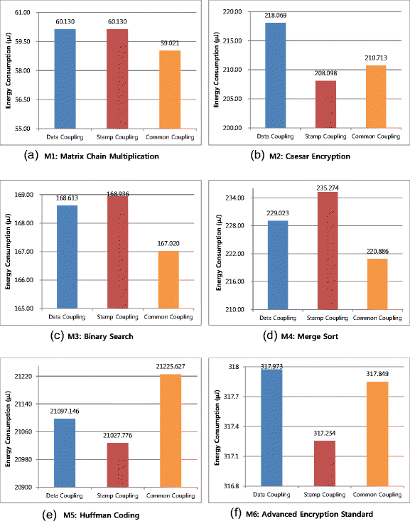
참고: 에너지 소모량
모듈 간의 결합력은 에너지 소모에 영향을 미침
출처: D. Kim. et al, “Investigating relationships between functional coupling and the energy efficiency of embedded software”

Slide 35

참고: 기술 부채(Technical Debt)
소프트웨어를 재구조화 하는데 왜 돈이 들어가는가에 대한 은유적 표현 (- Wiki 개발자인 Ward Cunningham)
소프트웨어 개발 과정 중 제대로 작업하지 않으면 추후 이자까지 붙은 빚(= 더 많은 작업) 으로 되돌아 옴을 의미함
예시
잘못된 설계 → 코드 수정을 할 때마다 많은 수정 필요
문서화 부족 → 코드 분석과 이해에 많은 시간이 소요

